Slide 1

Профессия воспитатель
Разработала: Пичугова Елена Владимировна

Slide 2
Профессия воспитателя довольно древняя. Зародилась она еще в Древней Греции. Там воспитание детей возлагалось на плечи слуги, в обязанности которого входило следить за безопасностью малыша и за его развитием, он отводил подросшего ребенка в школу и носил за ним все его школьные принадлежности.
В наши дни воспитатель детского сада заботится о детях от 2 до 7 лет. Работа воспитателя очень ответственна, так как он отвечает не только за здоровье, но и жизнь каждого ребенка на время его пребывания в дошкольном учреждении. Педагог формирует не только личность, но и будущего гражданина государства. Профессия воспитателя является одной из самых сложных на сегодняшний день. Ведь характер, принципы, привычки и жизненные взгляды человека закладываются именно в детстве.

Slide 3

Личные качества
Воспитатель должен обладать многими положительными качествами, без которых работа с детьми не представляется возможной. Это ответственность, внимательность, общительность, отзывчивость, инициативность, наблюдательность и тактичность. Педагог – это образованный и всесторонне развитый человек.

Slide 4
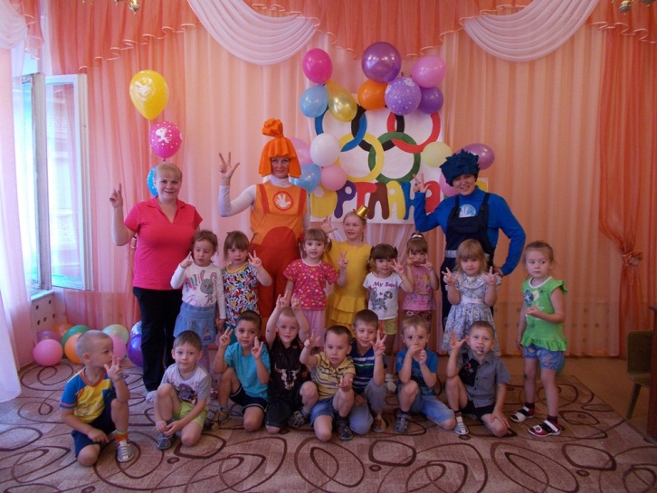
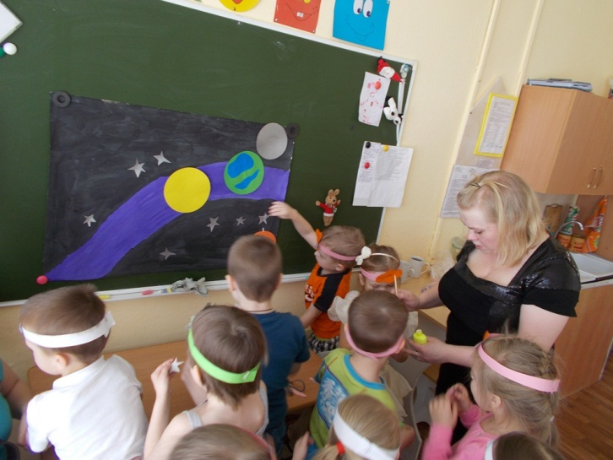
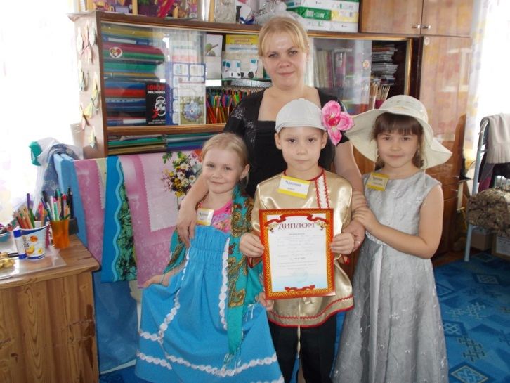

Slide 5
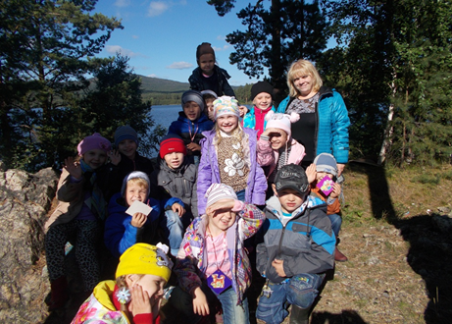
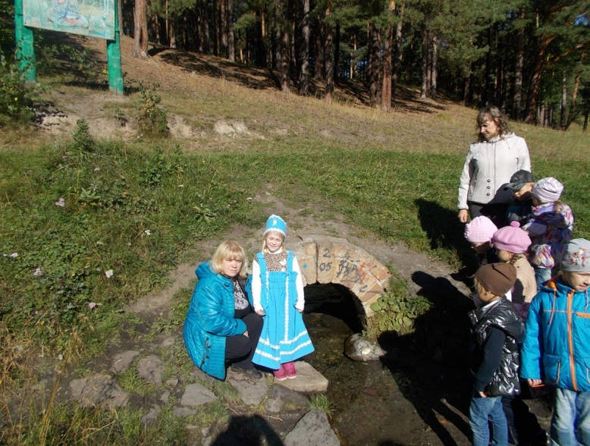
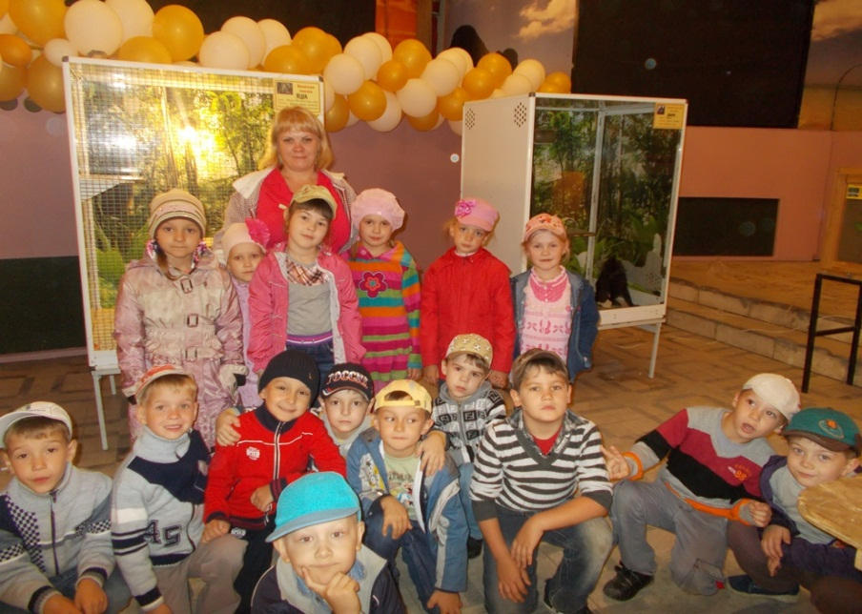
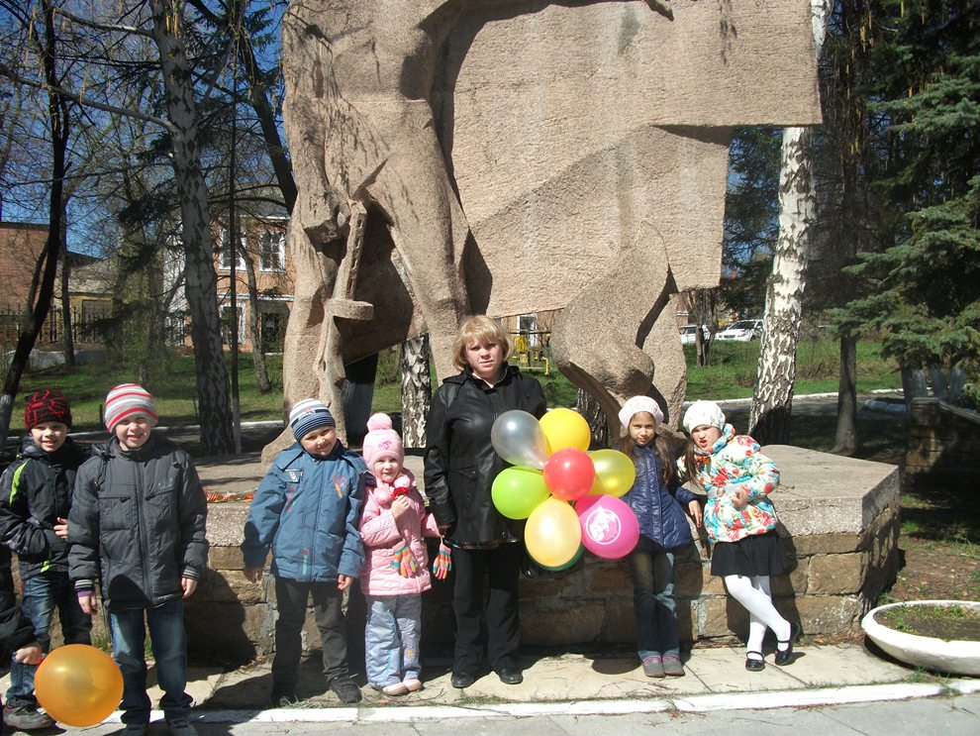

Slide 6
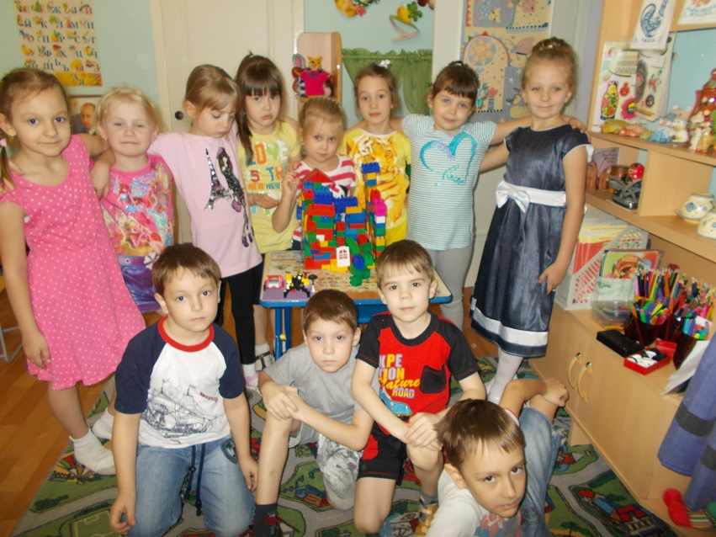
Самое главное качество воспитателя – любовь к детям!
Воспитатель – «универсальный человек» - и педагог, и психолог, и артист и «мастер на все руки»

